Slide 1
МУНИЦИПАЛЬНОЕ КАЗЁННОЕ ДОШКОЛЬНОЕ ОБРАЗОВАТЕЛЬНОЕ УЧРЕЖДЕНИЕ «БУТУРЛИНОВСКИЙ ДЕТСКИЙ САД ОБЩЕРАЗВИВАЮЩЕГО ВИДА №1»
ПРЕЗЕНТАЦИЯ НА ТЕМУ:
"НАШИ МИНИ МУЗЕИ"
ПОДГОТОВИЛА: БОРЩЕВА Е.А
г. БУТУРЛИНОВКА, 2014г.

Slide 2
Очень любят наш музей, Часто дети посещают, Потому что знают все: Здесь улыбками встречают!
Музей для тех, кто знаний жаждет, И это понимает каждый! Приходите же в музеи, Посещайте галереи! И большие, и ребята — Рассмотрите экспонаты, Полюбуйтесь на картины, Отвлекитесь от рутины! Мы в музей сейчас пойдем, Радость знаний принесем!

Slide 3
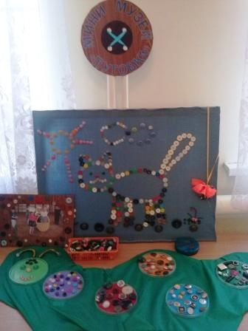
О пуговице часто вспоминаем, Когда пришить ее необходимо. Но многого, меж тем, о ней не знаем, А по-сему, - не проходите мимо: Вам расскажу историю о той Знакомой старой, что нам всем привычна. По-новому взгляните на нее, - Ведь пуговица очень необычна.

Slide 4
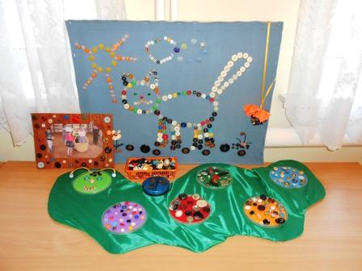
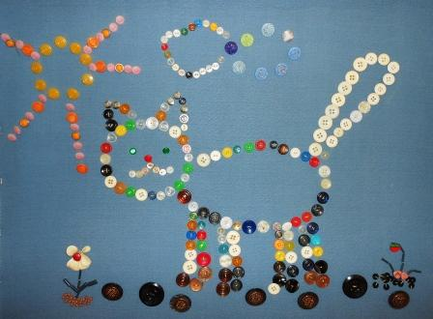
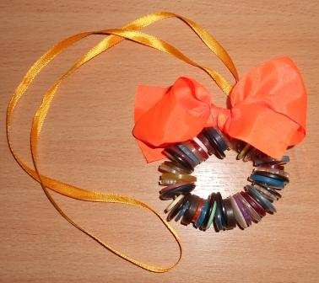
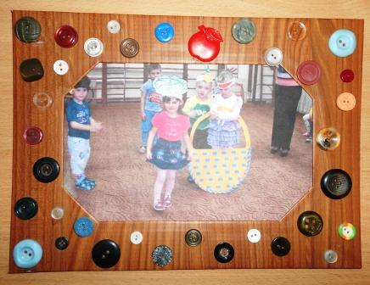
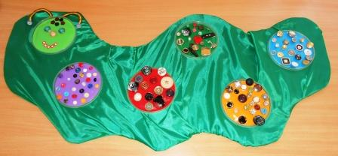

Slide 5
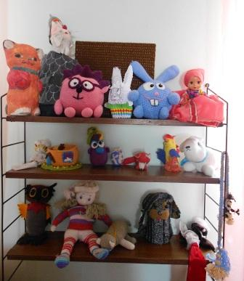
Мини музей «Игрушки своими руками»

Slide 6
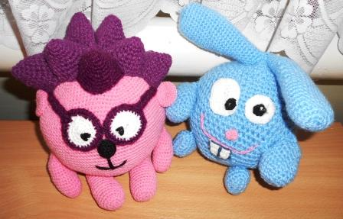
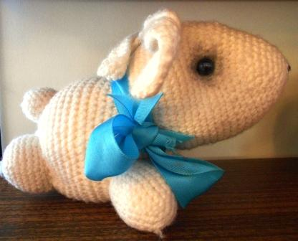
Подарили мне ежа, Его шерстка хороша. Не страшны его иголки, Они мягкие как шелк. Можно гладить, и ласкать, К щёчкам ёжика прижать

Slide 7
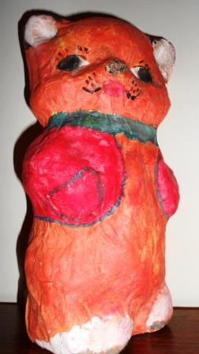
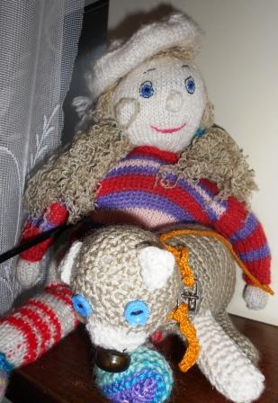
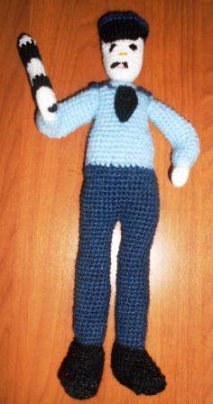
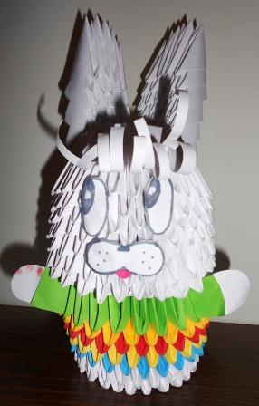
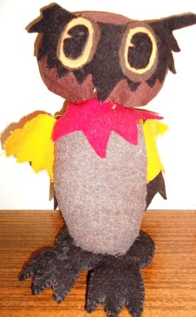

Slide 8
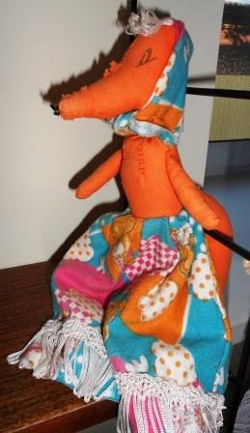
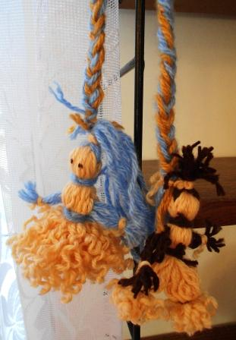
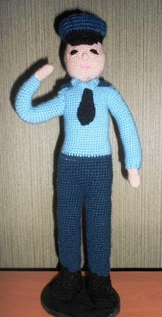

Slide 9
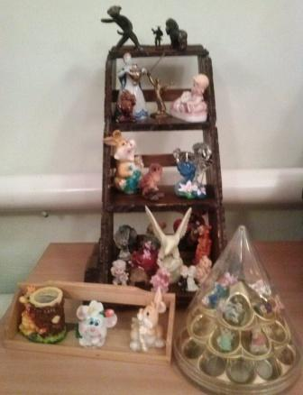
МИНИ МУЗЕЙ «Скульптура малых форм»

Slide 10
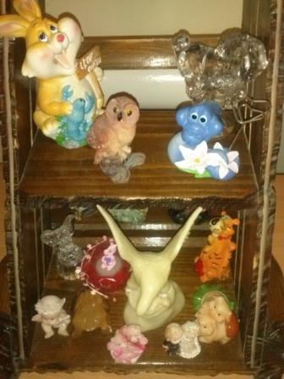
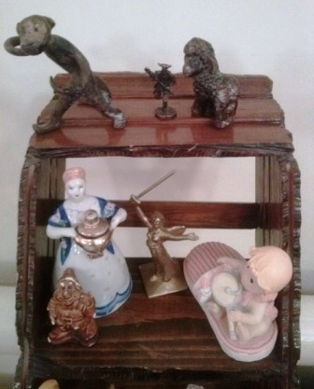
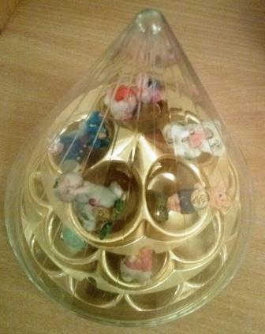

Slide 11
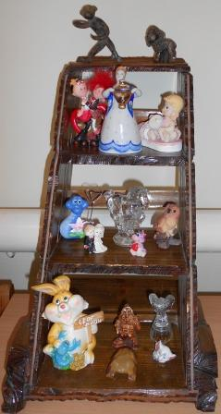
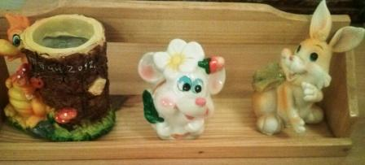

Slide 12
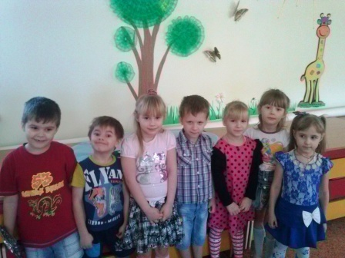
Мы желаем счастья всем, посетителей побольше, Пусть экспонаты всех музеев служат верно и подольше!

